Slide 1

Современные формы и методы работы классного руководителя

Slide 2
Меняется время. Становятся иными требования к школе, ученикам и педагогам. Однако значимость роли классного руководителя не снижается. Сегодня он выполняет три взаимосвязанные функции: организует разнообразную деятельность в классе, заботится о развитии каждого ребенка, помогает детям в решении возникающих проблем.

Slide 3
Эффективность воспитания ребенка сильно зависит от того, насколько тесно взаимодействуют школа и семья. Ведущую роль в организации сотрудничества лицея и семьи играют классные руководители. От их работы зависит то, насколько семьи понимают политику, проводимую лицеем по отношению к воспитанию, обучению детей, и участвуют в ее реализации.

Slide 4
Воспитательная работа - одно из самых важных направлений в лицее, если не сказать, что самое главное. Ведь учителя призваны не только качественно и доступно передавать знания, но и положительно влиять на формирование личности ученика, способствуя его всестороннему развитию, укреплению здоровья, нравственности.

Slide 5
Воспитательная система класса - это педагогическая работа, которая направлена на организацию жизнедеятельности учеников класса и их воспитания, построенная для развития каждой личности ученика и класса в целом.

Slide 6
Классный руководитель должен организовать воспитательную деятельность в классе так, чтобы:
создать пространство, в котором
-каждый ученик мог ощущать себя как личность, беспрепятственно общаясь и успешно получая знания
-каждый ребёнок мог бы максимально раскрыть свои задатки и способности, улучшить и приобрести новые положительные качества характера.

Slide 7
Цель воспитательной работы класса:
Сформировать устойчивые нравственные и морально-этические нормы поведения учащихся, соответствующие правилам культурной жизни в обществе , всемерно развивая и поддерживая проявления школьниками основной жизненной позиции.

Slide 8
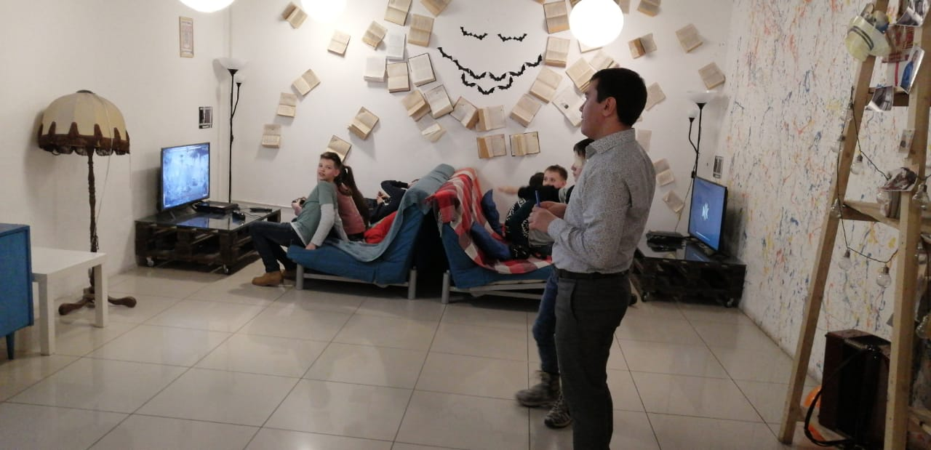
Для того чтобы цели были достигнуты, классный руководитель должен обращать внимание на реализацию следующих моментов

Slide 9
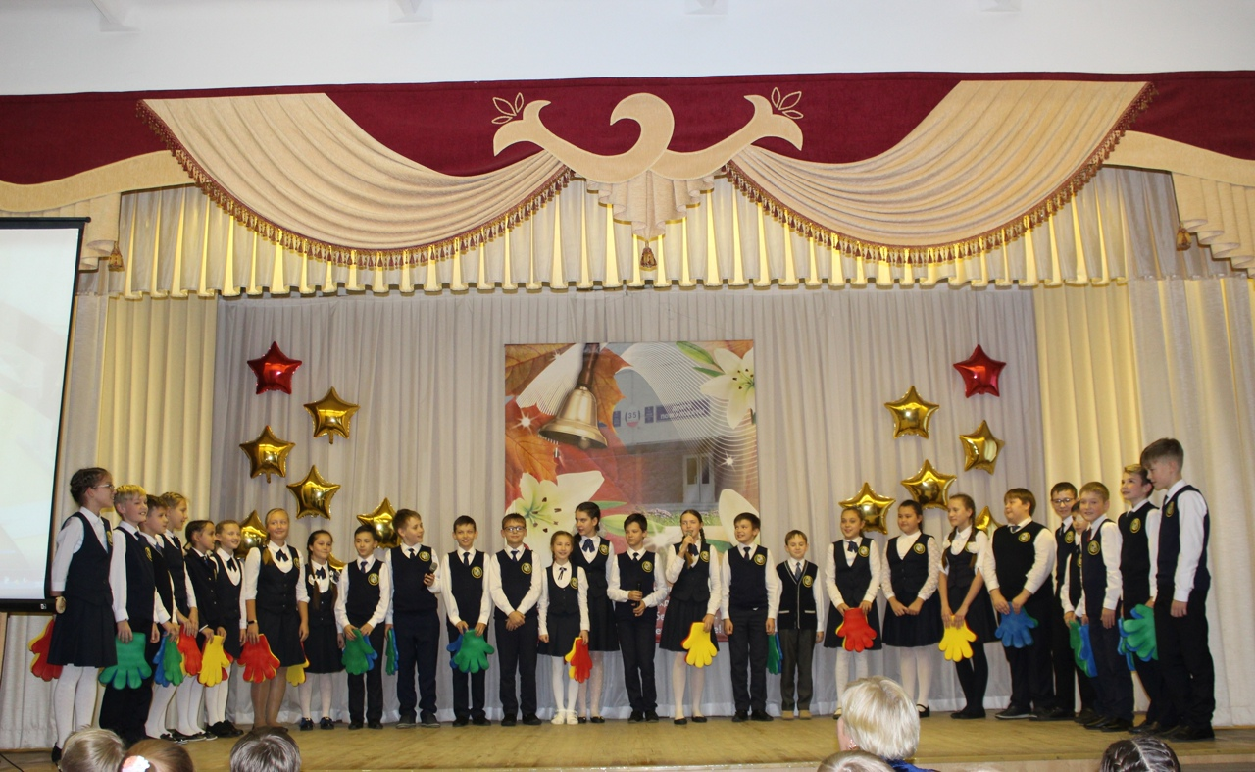

Slide 10
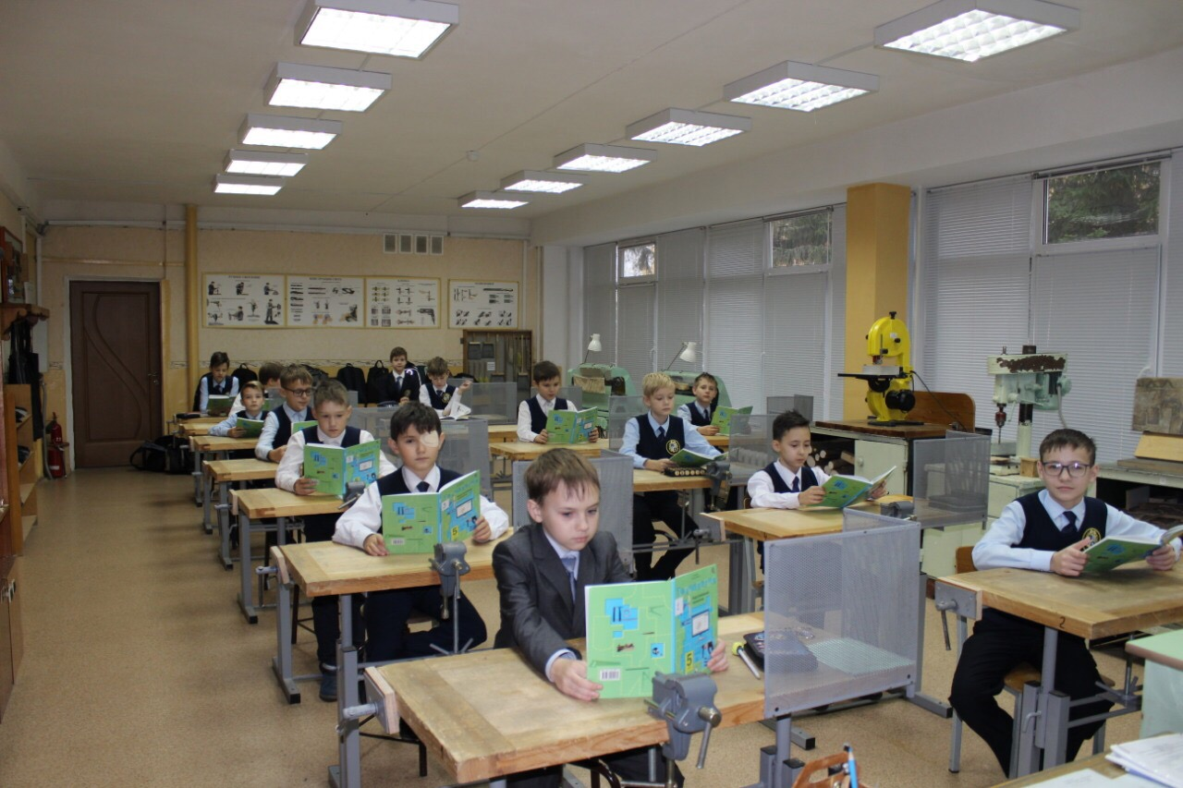

Slide 11
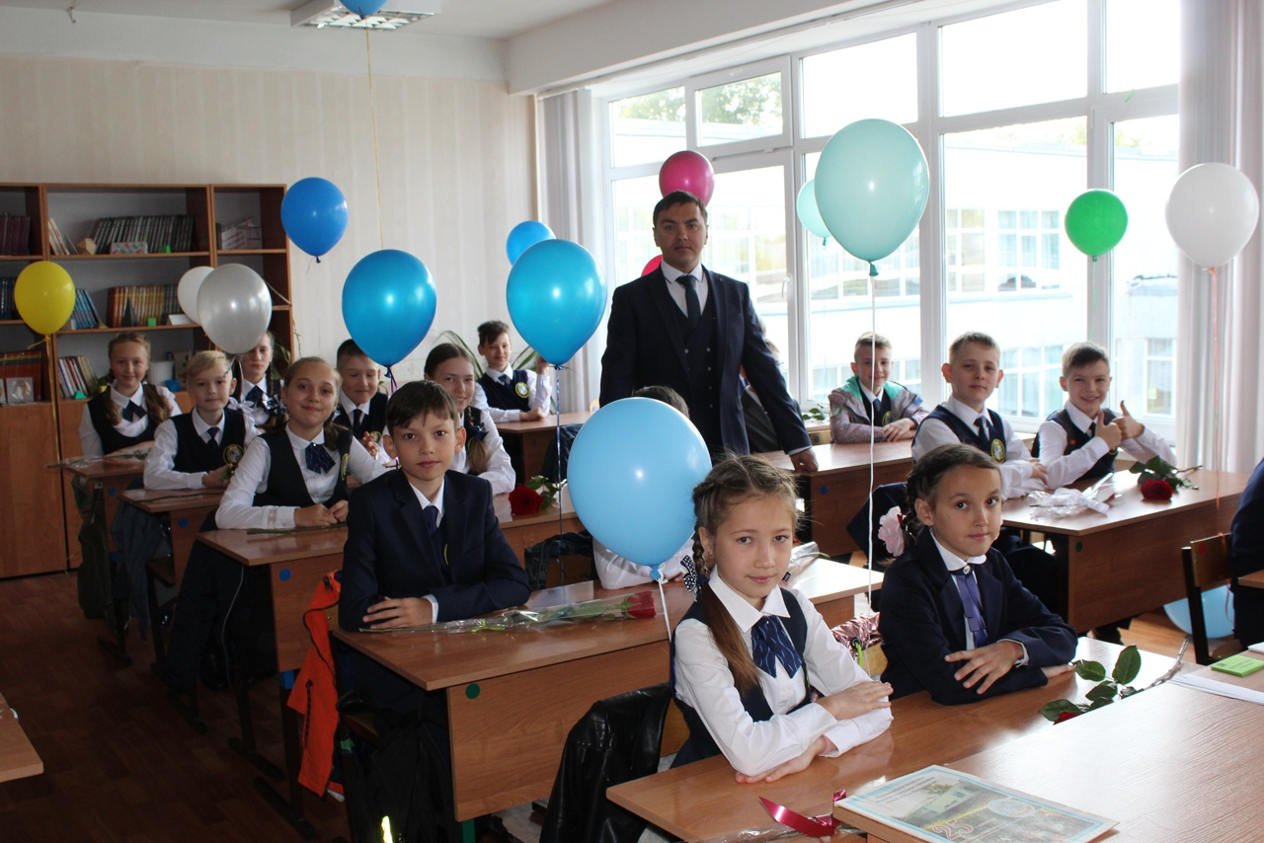

Slide 12

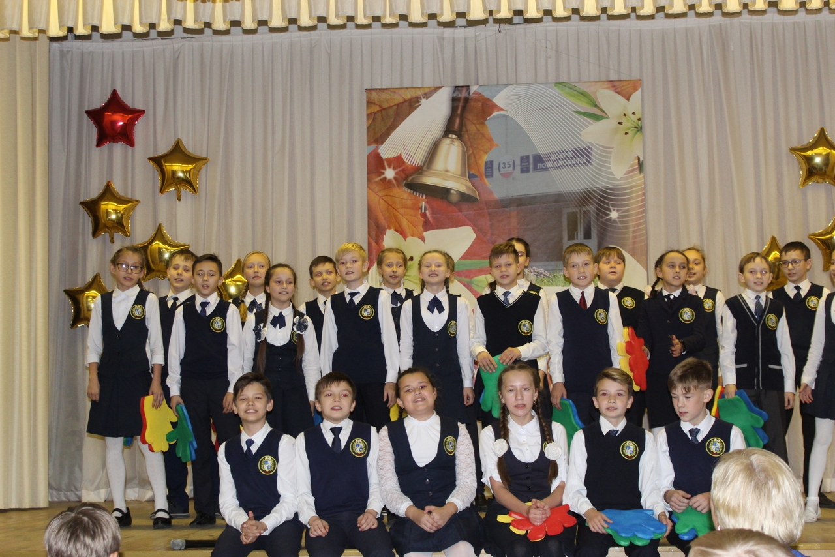

Slide 13
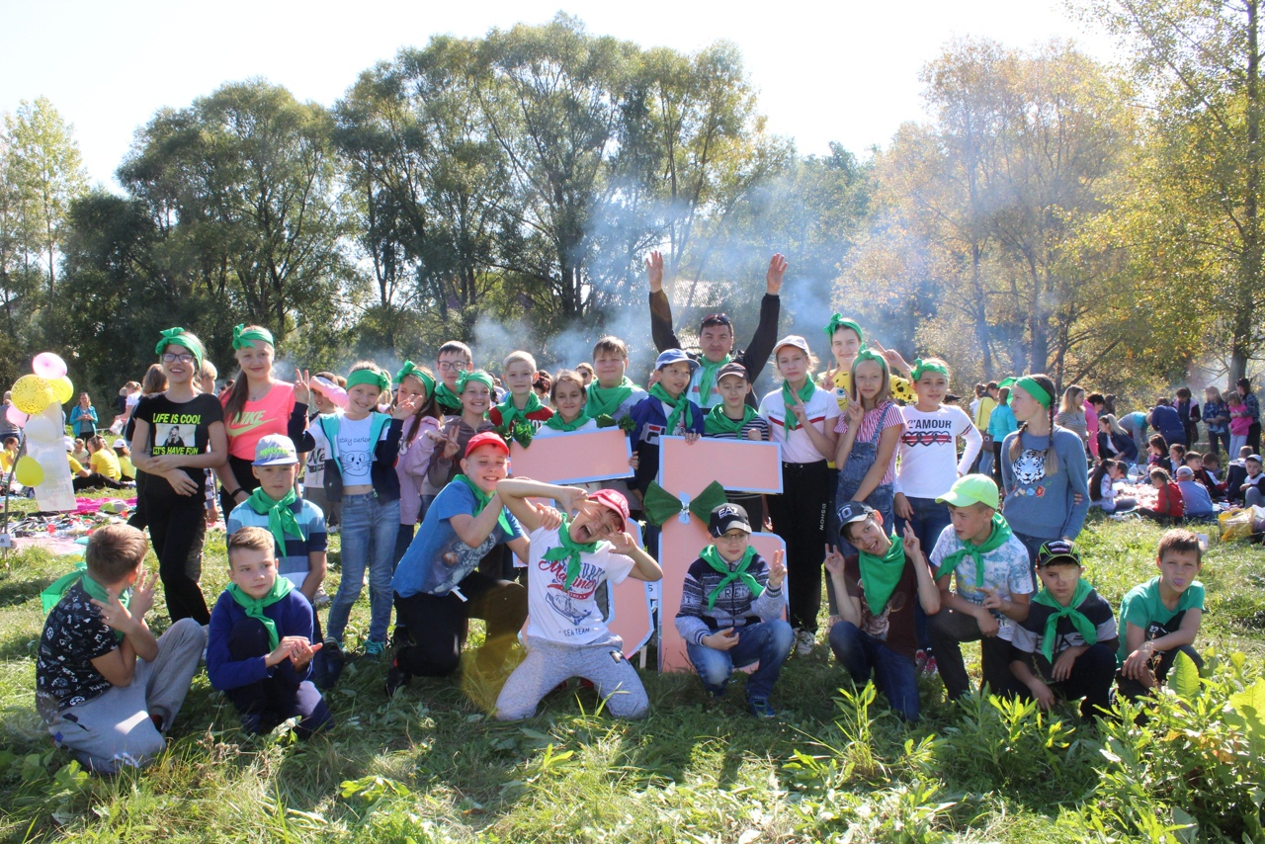

Slide 14
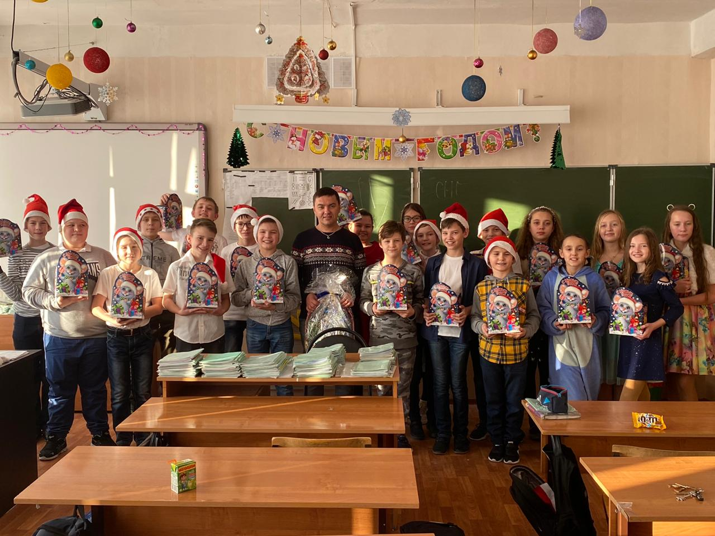

Slide 15
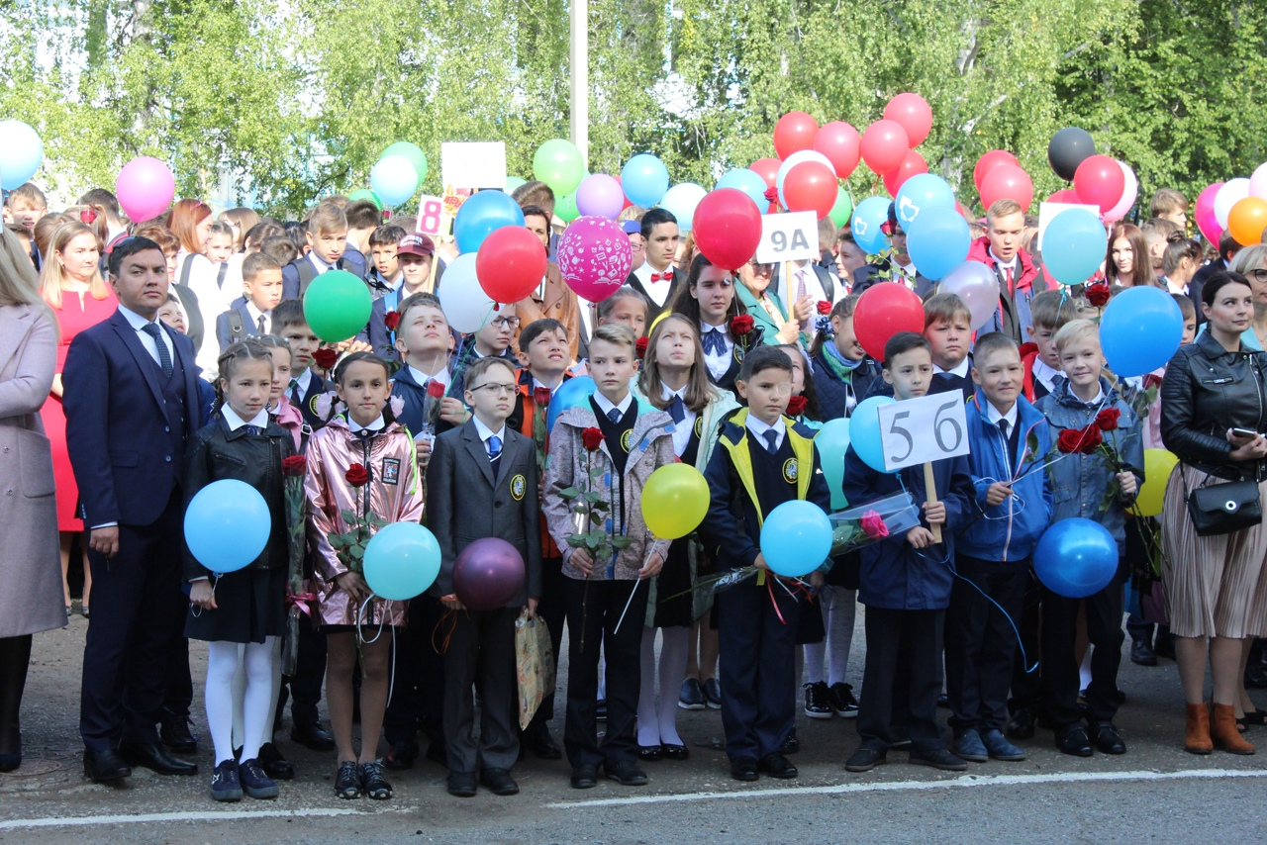

Slide 16
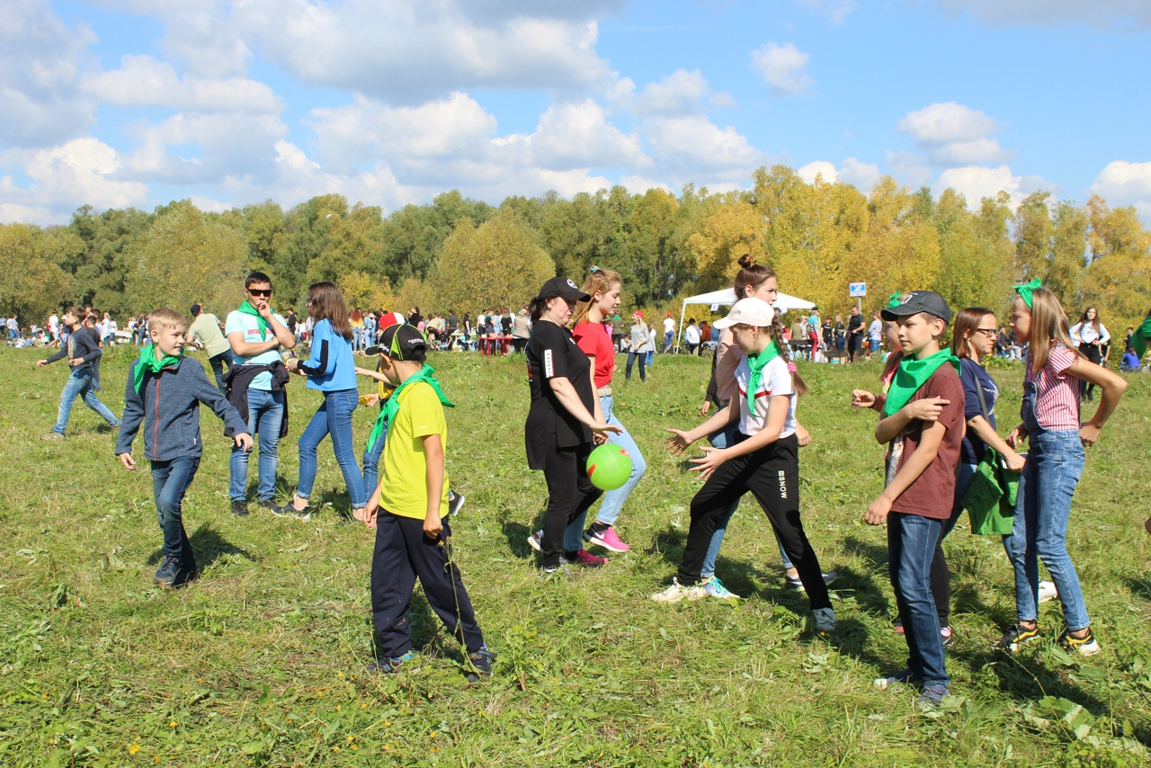

Slide 17
Мои формы работы:
беседы
дискуссии
игры, состязания
походы и экскурсии
конкурсы
общественно полезный и творческий труд
художественно-эстетическая деятельность

Slide 18
Советы, которые помогут педагогам качественно организовать воспитательную работу в классе, чтобы она принесла плоды:
Формируйте воспитательное пространство целостно, стремитесь обеспечению единства его компонентов — обучения и воспитания.
Определяйте содержание воспитания, его формы и методы с учётом возраста и индивидуально-психологических особенностей учеников.
Всесторонне изучайте детей: их индивидуальные особенности, интересы и склонности. Сохраняйте и анализируйте информацию, которую получили.
Узнавайте о новых педагогических технологиях, обеспечьте вариативность воспитательной работы.
Включайте воспитательные элементы в учебный процесс.
Развивайте детской творчество во всём.
Учитывайте региональную специфику.
Ориентируйте учеников на общечеловеческие ценности.
Воспитывайте высокие гражданские качества, прививайте любовь к Отечеству, уважение к людям.
Взаимодействуйте с семьями учащихся!.

Slide 19
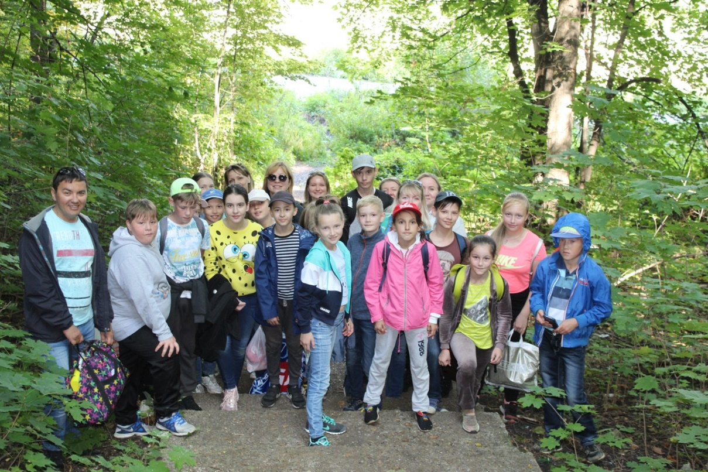
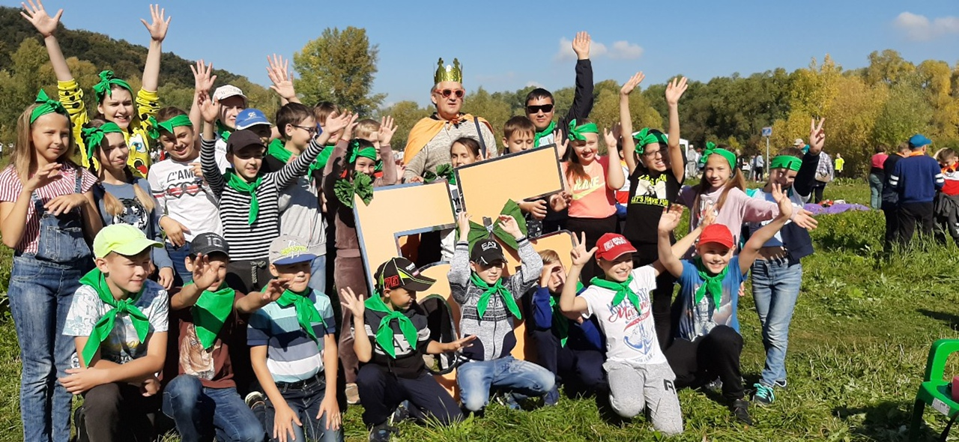

Slide 20
